Slide 1
Bonjour!
French 2
lundi, le six mars

Slide 2
Travail de cloche
Translate into French: I am so happy that today we begin a new unit in French class.

Slide 3
Bonjour!
lundi, le six mars

Slide 4
César Ritz était hôtelier Suisse, qui a établi quelques hôtels aux grandes villes du monde. Grâce à son exigence, son nom est maintenant synonyme de luxe.

Slide 5
Les pronoms démonstratifs
celui celle
ceux celles
Les pronoms démonstratifs tous veulent dire « the one » or « those »
Un pronom démonstratif doit être suivi par:
une proposition prépositionnelle.
un pronom relatif
ci, là

Slide 6
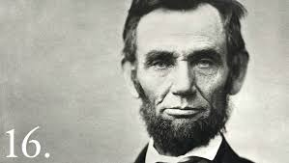
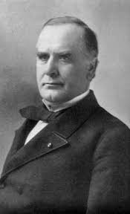
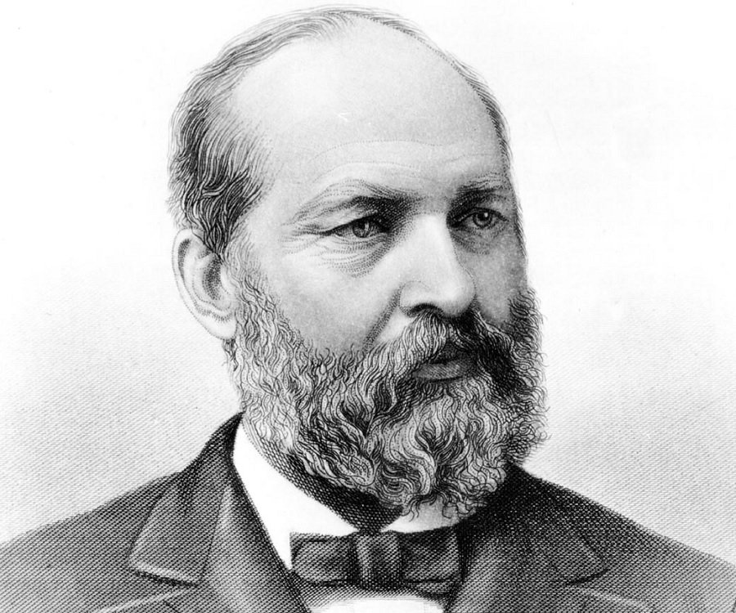
Un pronom démonstratif peut être suivi par:
une proposition prépositionnelle.
Duquel président parlez-vous?
Celui sans une barbe?
Ceux avec une barbe?

Slide 7
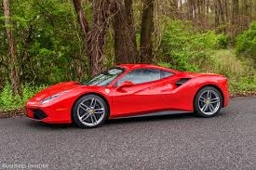
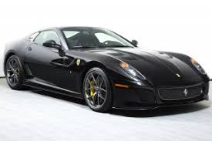
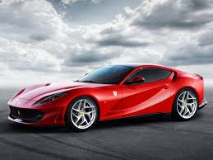
Un pronom démonstratif peut être suivi par:
un pronom relatif
Quelle voiture voulez-vous?
Celle qui est noire.
Celles qui sont rouges.

Slide 8
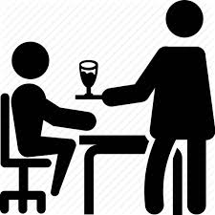
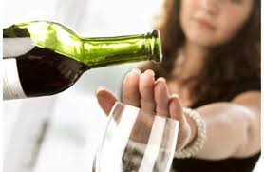
Un pronom démonstratif peut être suivi par:
ci, là
Quelle boisson est empoisonnée?
Celle-ci? Celle-là!

Slide 10
Quelle langue parlent les vaches?

Slide 11
Elles parlent grèc.

Slide 12
Elles disent...

Slide 13
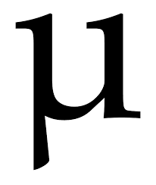

Slide 14
Les vaches qui donnent le plus de lait sont celles qui mangent la meilleure herbe

Slide 15
la règle d’orée

Slide 16
La règle dorée.
Celui qui possède de l’or, fait des règles.

Slide 17
Devoirs

Slide 18
Billet de sortie
Completez la phrase en utilisant un pronom démonstratif:
Les castors qui construient les meilleurs barrages…

